Slide 1
Samling 27.oktober
Folkehelseutvikling, fysisk aktivitet og friluftsliv

Slide 2
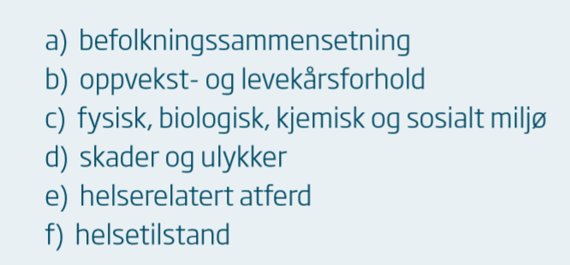
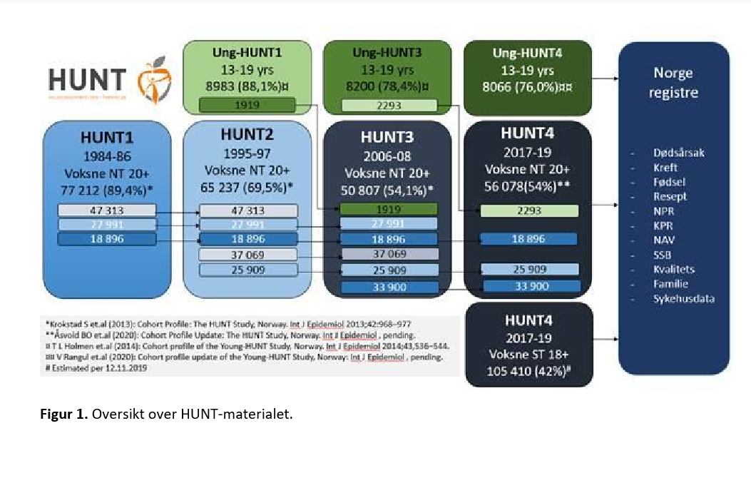
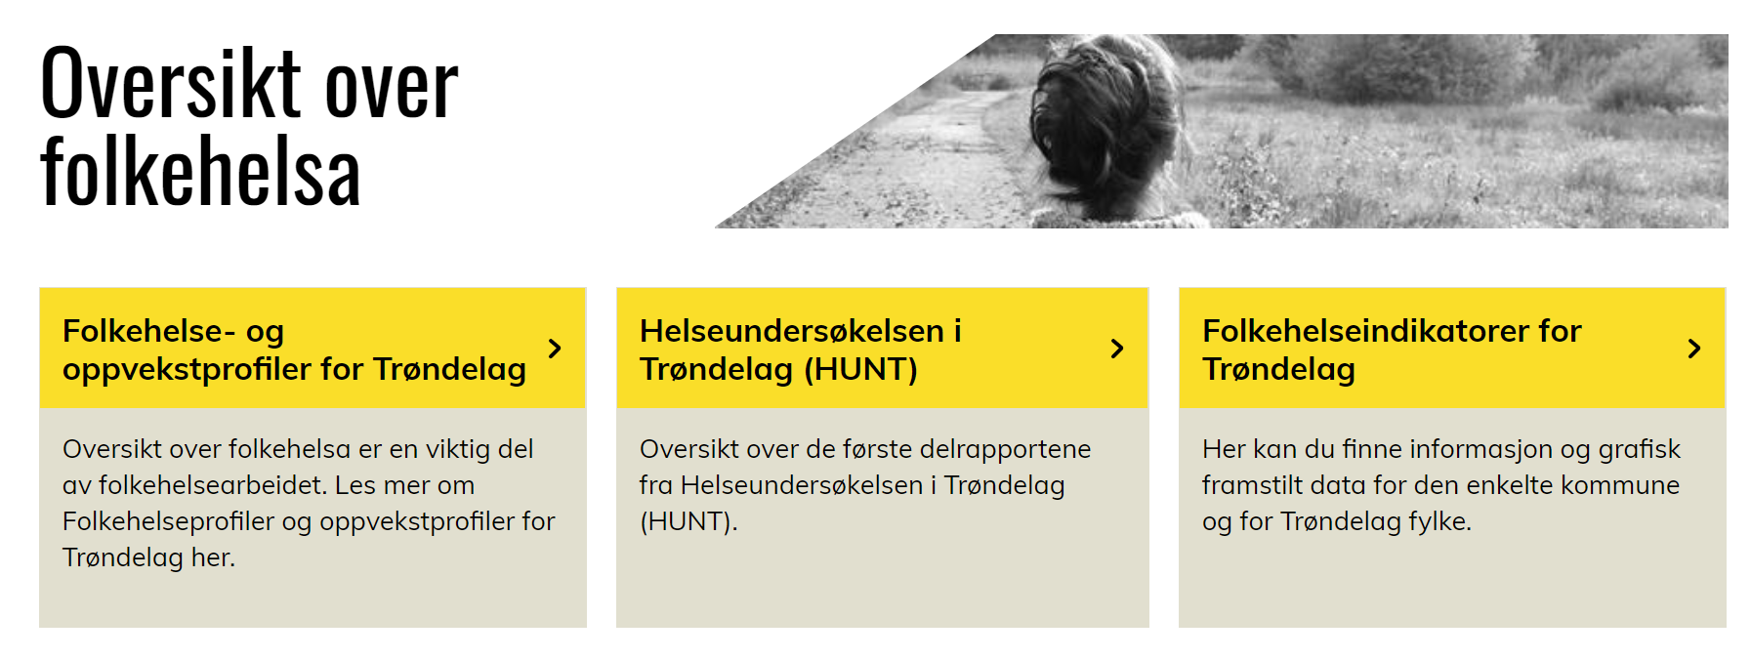
God oversikt – en forutsetning for godt folkehelsearbeid
Eksempler på hvor vi kan finne kunnskap
SSB
FHI
(folkehelseinstituttet)
https://www.trondelagfylke.no/vare-tjenester/folkehelse-idrett-frivillighet/folkehelse/

Slide 3
Trøndelagsmodellen
for folkehelsearbeid
- en arbeidsmetode for å velge, planlegge, gjennomføre og evaluere kunnskapsbaserte folkehelsetiltak
Aktørene
Innbyggerne, politikerne,
forvaltningen,
frivilligheten, næringslivet og forskerne
Notes:
Trøndelagsmodellen for folkehelsearbeid er en forskningsbasert metode for å drive systematisk og kunnskapsbasert folkehelsearbeid i kommunene slik som folkehelseloven krever.
Trøndelagsmodellen for folkehelsearbeid viser hvordan kommunene kan greie dette og derved bidra til å realisere folkehelselovens målsetting om å utjevne sosiale helseforskjeller og en samfunnsutvikling som fremmer helse.

Slide 4
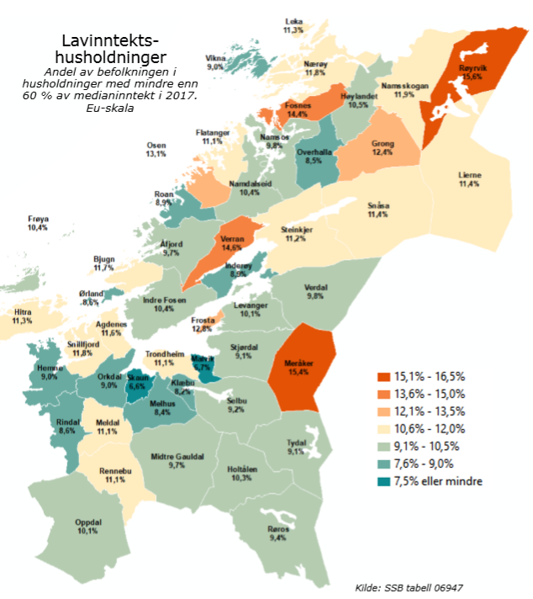
Sosiale helseforskjeller i Norge
De som har lang utdanning og god økonomi, lever lengre og har færre helseproblemer enn de som har kortere utdanning og dårligere økonomi. Slike sosiale helseforskjeller ser vi både for landet som helhet og i fylker og kommuner.

Slide 5
Global status report on physical activity 2022
Fysisk aktivitet fremmer mental og fysisk helse. De allre fleste er ikke tilstrekelig aktive.
Stillesitting koster sammfunnet 1,3 miljarder årlig.
Det kan for eksempel være hjærte og karsykedommer, stroke, diabetes, høyt blodtrykk, ulike typer av cancer, demens, depression.

Slide 6
Sammen om aktive liv-handlingsplan for fysisk aktivitet
Folk flest er for lite aktive, kun 3 av 10 voksne er aktive nok
Halvparten av 15 åringene er aktive nok
Fysisk aktivitet har en sentral plass i areal- og samfunnsplanlegging. Fylkeskommunen har en viktig rolle.
Fokus på hverdagsaktivitet
Notes:
Vi har en God del kunnskapsgrunnlag på dette feltet som sier noe om retning

Slide 7
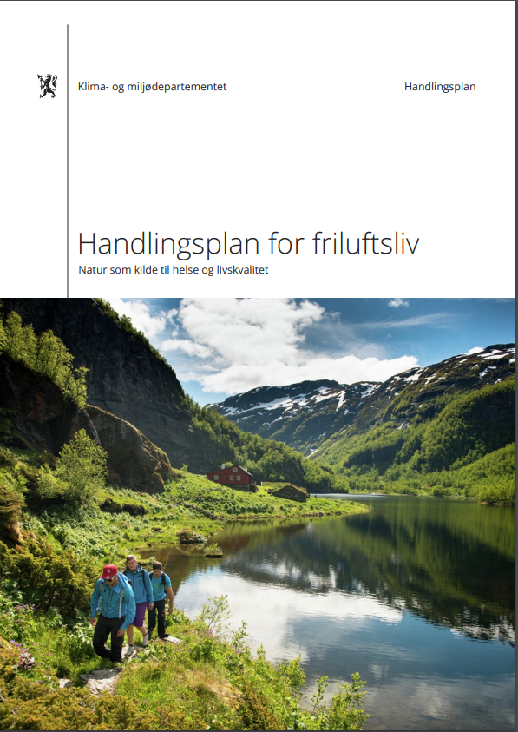
Natur som kilde til helse og livskvalitet- handlingsplan for friluftsliv
Friluftslivets posisjon skal ivaretas og videreutvikles gjennom ivaretakelse av allemannsretten, bevaring og tilrettelegging av viktige friluftslivsområder, og stimulering til økt friluftslivsaktivitet for alle.
Naturen skal i større grad brukes som læringsarena og aktivitetsområde for barn og unge.
At naturområder ivaretas, både i nærmiljøet og ellers, er en forutsetning for at målet om å opprettholde og helst øke dagens høye deltakelse i friluftsliv skal nås.
Fokus på barn og unge og aktivitet i nærmiljø

Slide 8
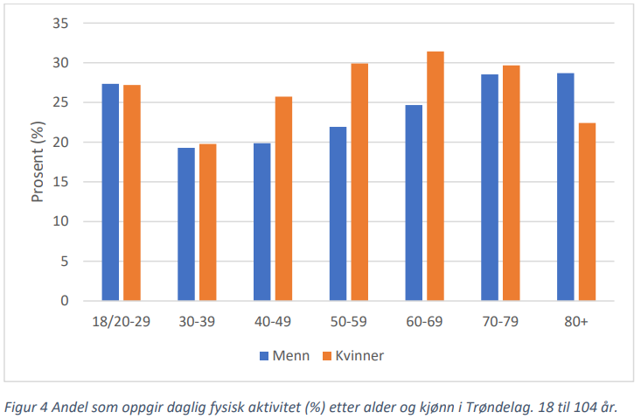
Fysisk aktivitet – Trøndelag
Datakilde: HUNT4

Slide 9
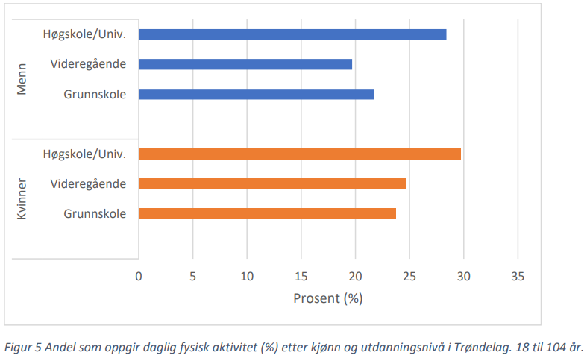
Fysisk aktivitet etter utdanningsnivå – Trøndelag
Datakilde: HUNT4

Slide 10
Videre statistikk
oversiktsdokument Trøndelag i tall
utvikling i fysisk aktivitet mellom de ulik HUNT-undersøkelsene
deltakelse (aktivt og passivt) på idrettsarrangement og i friluftsliv

Slide 11
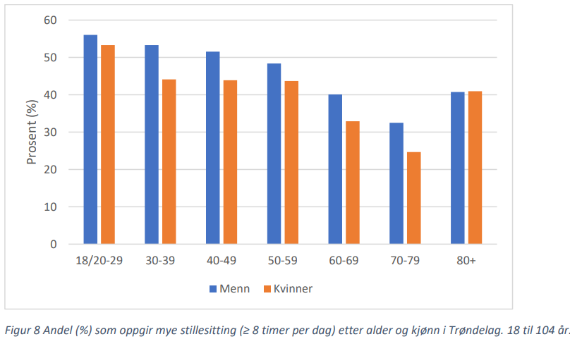
Stillesitting >=8 timer pr. dag – Trøndelag
Datakilde: HUNT4

Slide 12
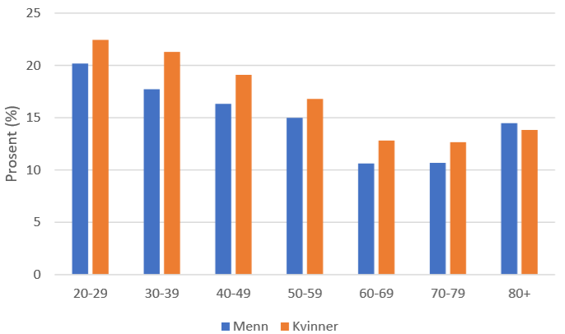
Andel som oppgir dårlig livskvalitet (%) etter alder og kjønn i HUNT4
Notes:
Figuren viser andel som rapporterer dårlig livskvalitet etter alder og kjønn.
For alle aldersgrupper, unntatt den eldste, er det gjennomgående en større andel kvinner enn menn som rapporterer dårlig livskvalitet.
Bortsett fra for den eldste aldersgruppen, ser vi at andelen som rapporterer dårlig livskvalitet synker med økende alder.
Den høyeste andelen er i den yngste aldersgruppen hvor rundt 20% rapporterer dårlig livskvalitet.

Slide 13
Depresjonssymptomer, kvinner

Slide 14
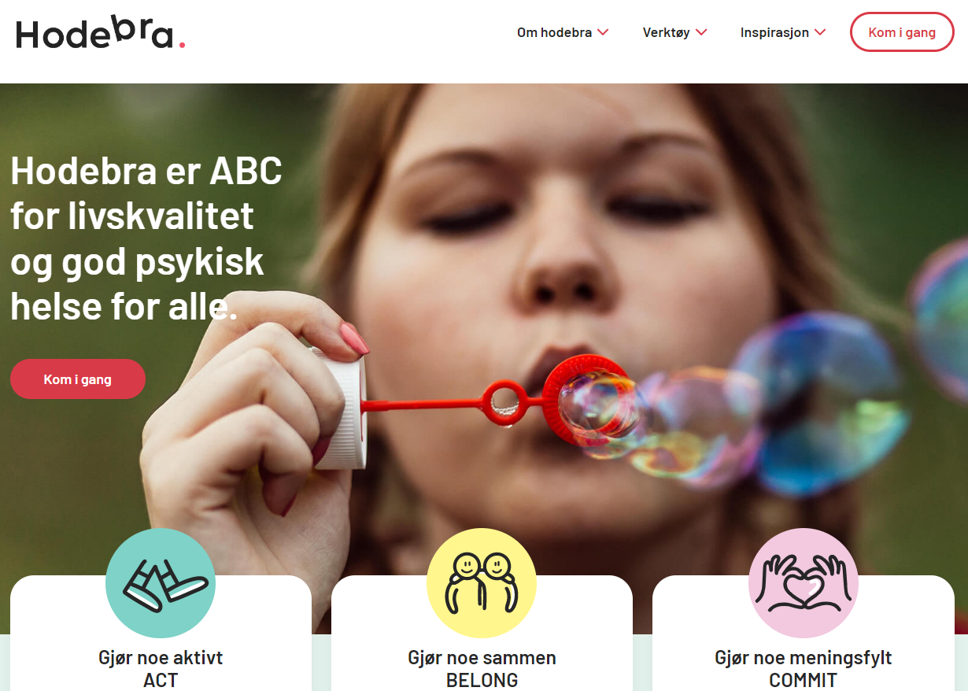
www.hodebra.no

Slide 15
Friluftslivets ABC
Gjør noe aktivt
Gjør noe sammen
Gjør noe meningsfylt

